Slide 1
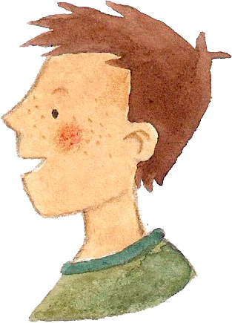
Symmetrie
Simetrie [ssimetrie]
Die Figur ist symmetrisch.
Figura este simetrică.
[figura jesste ssimetrika]
die Symmetrieachse
Axa simetrică [axa ssimetrika]

Slide 2
Spiegeln
A oglindi [a oglindi]
der Spiegel
spiegeln
das Spiegelbild
Oglinda [oglinda]
A oglindi [a oglindi]
Imaginea în oglindă [imaginea in oglinda]

Slide 3
Spiegeln
A oglindi [a oglindi]
die Spiegelachse
Axa oglinzii [axa oglinsi]

Slide 4
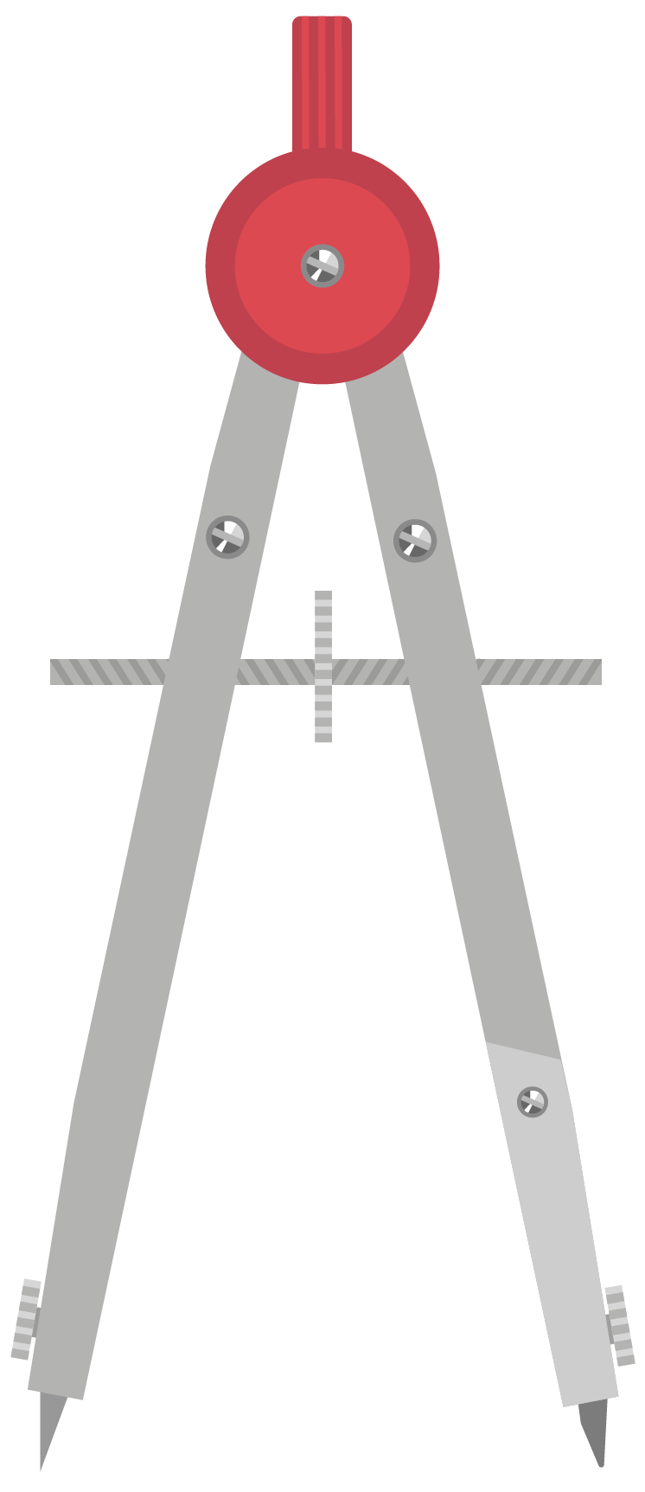
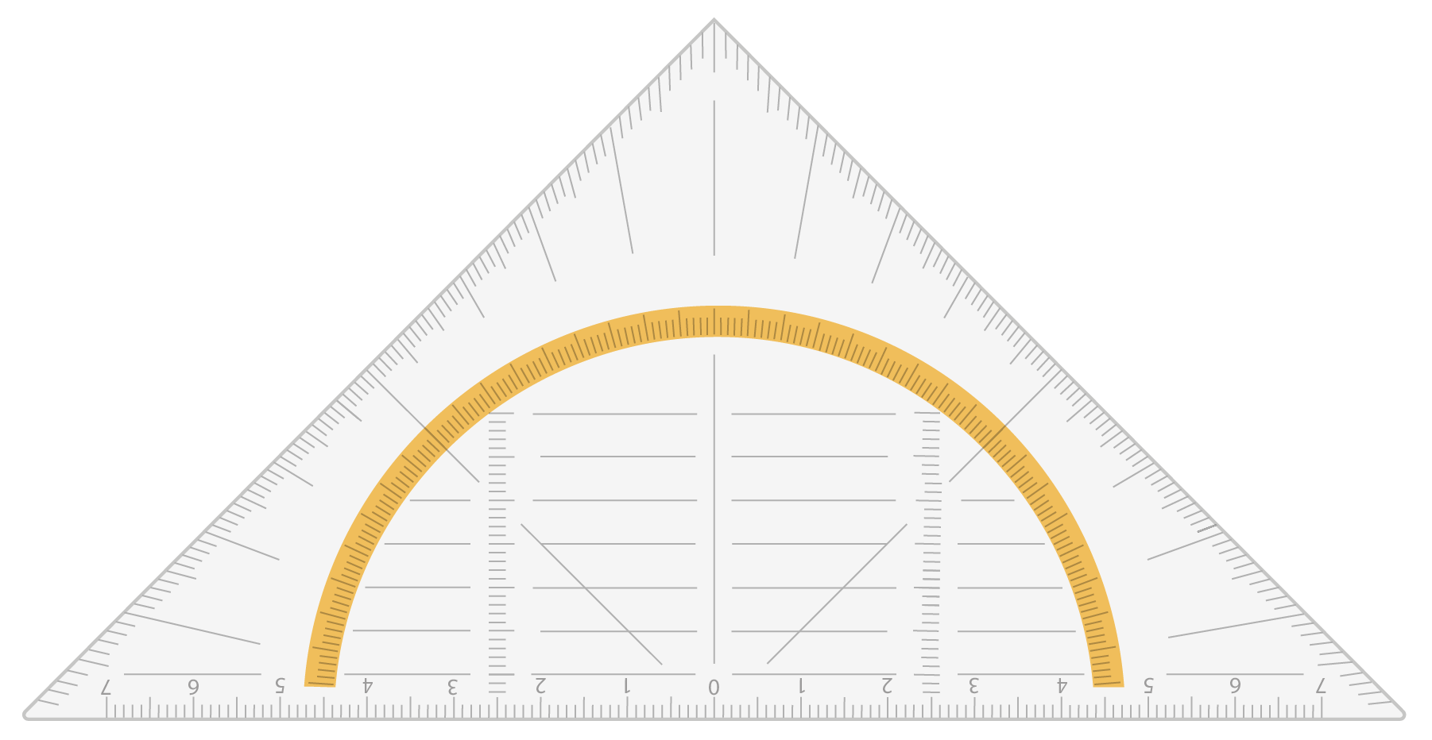
Wir Zeichnen
Noi desenăm [noj dessenam]
das Lineal
das Geodreieck
der Zirkel
Linearul [linearul]
Echerul [eker]
Compasul [kompassul]
Die Geraden sind parallel zueinander.
Die Geraden sind senkrecht zueinander.
Laturile sunt paralele. [laturile ssunt paralele]
Laturile sunt perpendiculare. [laturile ssunt perpendikulare]

